Slide 1

RepairFlow
Werkstatt-Management als SaaS-Plattform mit KI-Sofortdiagnose
Fallstudie Systemanalyse · Methoden der WI · DHBW Karlsruhe
Kurs WWI25B4 · Gruppe 1: Maximilian Ewald, David Leismann, Kilian Platter, Nina Sattler, Jakob Schwan, Adrian Wenzler
Abschlusspräsentation · 27.10.2026, 09:00 Uhr · Raum B458
RepairFlow · Fallstudie Systemanalyse · WWI25B4 Gruppe 1
1
Notes:
Vortragende(r): Nina

Slide 2
Agenda
1
Ausgangslage und Problem
David
2
Das Startup RepairFlow und der Markt
Adrian
3
Geschäftsprozesse (BPMN)
Maximilian
4
KI-Sofortdiagnose als Alleinstellungsmerkmal
Adrian
5
Objektorientierte Analyse (UML)
Kilian, Jakob
6
Vorgehen und Projektmanagement
David
7
Herausforderungen und Fazit
Jakob, Nina
15 bis 20 Minuten · alle Gruppenmitglieder tragen vor
RepairFlow · Fallstudie Systemanalyse · WWI25B4 Gruppe 1
2
Notes:
Vortragende(r): Nina
Kurz die sieben Teile und die Vortragenden nennen; Fragen bitte am Ende.

Slide 3




Werkstätten heute: Papier, Excel und Telefon
Unser Szenario: Die fiktive Werkstattkette FixWerk GmbH (vier Filialen, Fahrrad, E-Bike und Elektronik) arbeitet mit Papier, Excel-Listen und Telefon. Wir gehen von vier Problemen aus:
Kunden hören nichts
Kein Auftragsstatus
Keine zuverlässige Info, wann ein Kostenvoranschlag freizugeben oder das Gerät abholbereit ist. Rückfragen per Telefon, Geräte stehen wochenlang im Lager.
Wer wissen will, wo ein Gerät steht, fragt in der Werkstatt nach. Papierzettel und Excel-Listen laufen auseinander.
Teile doppelt bestellt
Auslastung intransparent
Jede Filiale bestellt für sich, obwohl das Teil in der Nachbarfiliale liegt. Das kostet Zeit und Geld.
Termine werden nach Gefühl zugesagt, die Kapazität der Techniker kennt niemand genau.
RepairFlow · Fallstudie Systemanalyse · WWI25B4 Gruppe 1
3
Notes:
Vortragende(r): David
FixWerk GmbH ist ein fiktiver Pilotkunde mit vier Filialen in der Region Karlsruhe (Fahrrad, E-Bike, Elektronik). Die vier Probleme sind Annahmen unseres Szenarios, keine erhobenen Daten.

Slide 4
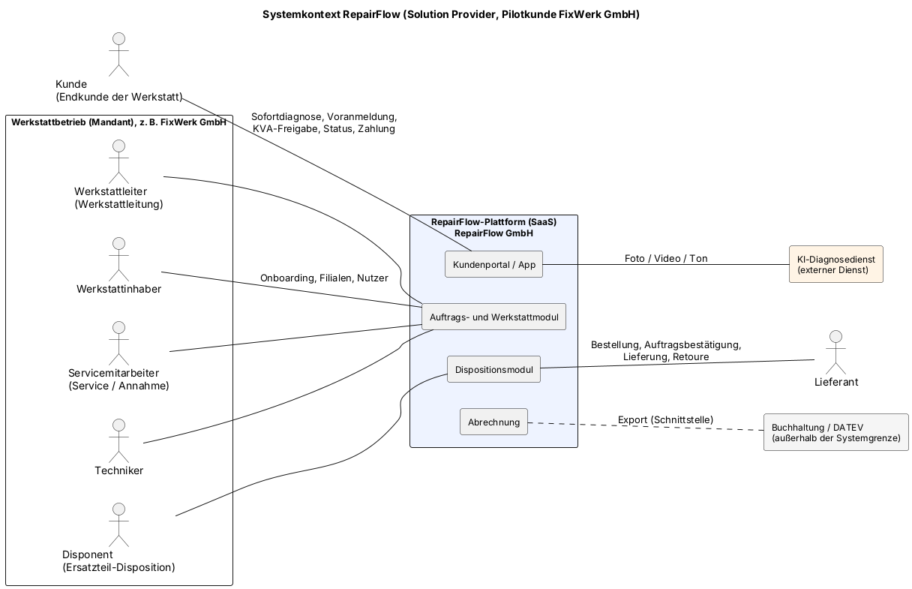
RepairFlow: Solution Provider für Werkstätten
Wir sind das Software-Startup, nicht die Werkstatt: RepairFlow ist eine Cloud-Plattform für den gesamten Reparatur-Lebenszyklus.
Vier Module: Kundenportal mit App, Auftrags- und Werkstattmodul, Dispositionsmodul, Abrechnung.
Zielkunden: unabhängige Werkstätten und kleine Ketten mit 2 bis 10 Filialen im DACH-Raum.
Geschäftsmodell: monatliches Abo je Filiale, Stufen Basis und Pro (Disposition und KI-Sofortdiagnose).
Pilotkunde FixWerk GmbH: an ihren Prozessen haben wir die Plattform entworfen.
Systemkontext: Plattform, Mandant, Kunde, Lieferant, KI-Dienst
RepairFlow · Fallstudie Systemanalyse · WWI25B4 Gruppe 1
4
Notes:
Vortragende(r): Adrian
Rückfrage des Dozenten bei der Konzeptvorstellung: Betreiber oder Solution Provider? Wir sind der Softwareanbieter, FixWerk ist der Pilotkunde. Systemkontext: Buchhaltung, Lieferantensysteme und die physische Reparatur liegen außerhalb der Systemgrenze.

Slide 5


Unser Zuschnitt: drei Merkmale
RepairFlow soll Fahrrad-, E-Bike- und Elektronikreparaturen gemeinsam abbilden. Drei Merkmale prägen unseren Entwurf:
Eine Plattform
Filialübergreifend
KI-Sofortdiagnose
Fahrrad, E-Bike und Elektronik auf einer Plattform, mit gemeinsamer Kundenbasis und gemeinsamem Ersatzteillager.
Bestände, Reservierungen und Umlagerungen über alle Standorte. Bestellt wird nur, was nirgends liegt.
Diagnosevorschlag, vorläufiger Kostenvoranschlag und Termin, bevor der Kunde die Werkstatt betritt.
RepairFlow · Fallstudie Systemanalyse · WWI25B4 Gruppe 1
5
Notes:
Vortragende(r): Adrian
Die drei Merkmale beschreiben den Zuschnitt unseres Entwurfs. Einen belegten Funktionsvergleich mit bestehenden Werkstattlösungen haben wir nicht erstellt; deshalb nennen wir keine Wettbewerber.

Slide 6
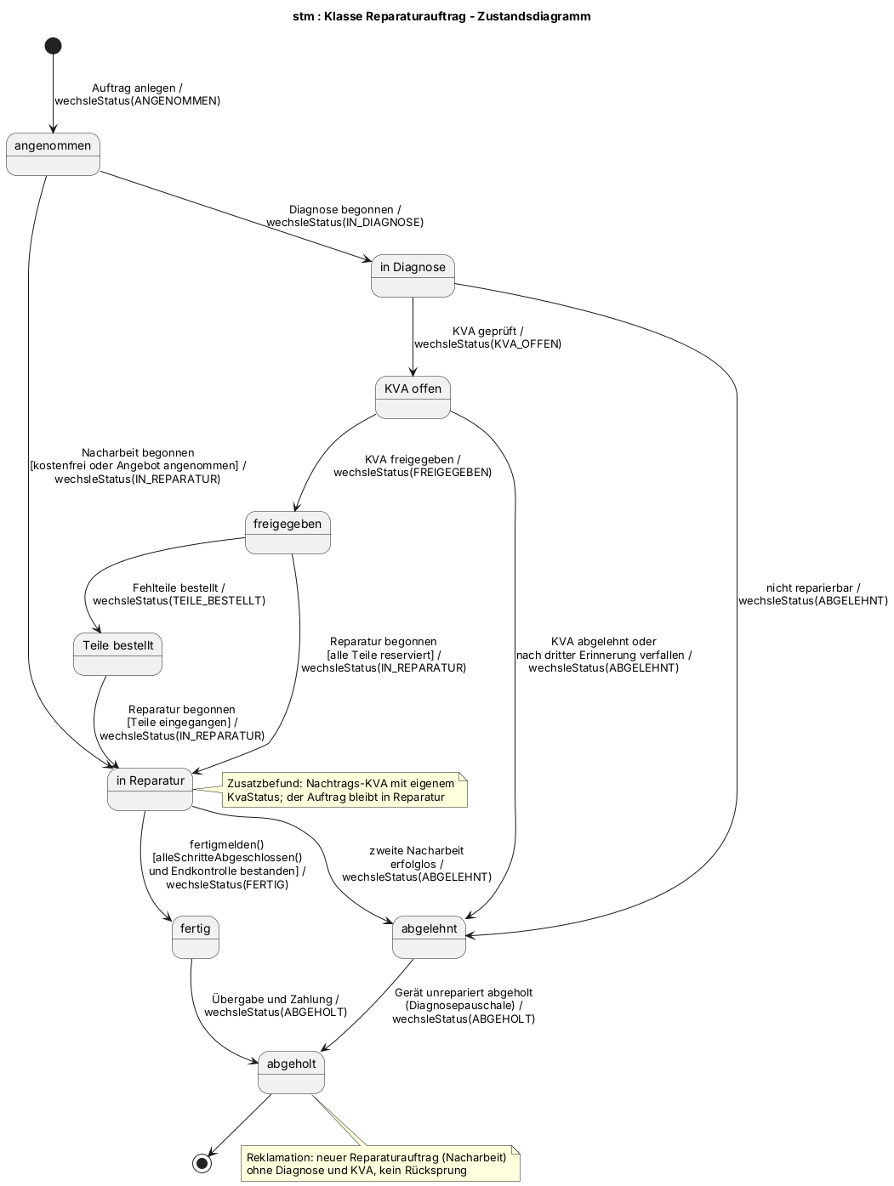
Der Reparaturauftrag als Zustandsautomat
angenommen → in Diagnose → KVA offen → freigegeben | abgelehnt → Teile bestellt → in Reparatur → fertig → abgeholt
Die zehn BPMN-Prozesse sind die Übergänge dieses Automaten.
Das Klassendiagramm führt ihn als Attribut status : AuftragStatus.
Die Sequenzdiagramme markieren die Statuswechsel, an denen sie beteiligt sind.
Reklamation im Gewährleistungsfall startet einen neuen, kostenfreien Zyklus.
RepairFlow · Fallstudie Systemanalyse · WWI25B4 Gruppe 1
6
Notes:
Vortragende(r): Adrian
Der Automat ist der gemeinsame Nenner aller Modelle: BPMN-Prozesse sind seine Übergänge, das Klassendiagramm führt ihn als Attribut status, die Sequenzdiagramme markieren die Wechsel.

Slide 7
Zehn Geschäftsprozesse als Kollaborationsdiagramme
Nr | Prozess | Pools | Akt. | autom.
01 | KI-Sofortdiagnose und Voranmeldung | Werkstattbetrieb, Kunde | 12 | 100 %
02 | Auftragsannahme, Geräteregistrierung und Terminplanung | Werkstattbetrieb, Kunde | 12 | 33 %
03 | Fehlerdiagnose | Werkstattbetrieb, Kunde | 12 | 42 %
04 | Kostenvoranschlag und Kundenfreigabe | Werkstattbetrieb, Kunde | 11 | 64 %
05 | Ersatzteil-Verfügbarkeit und Reservierung | Werkstattbetrieb, Kunde | 14 | 79 %
06 | Ersatzteil-Bestellung beim Lieferanten | Werkstattbetrieb, Lieferant, Kunde | 14 | 57 %
07 | Reparaturdurchführung und Arbeitszeiterfassung | Werkstattbetrieb, Kunde | 13 | 38 %
08 | Abholung, Rechnung und Zahlung | Werkstattbetrieb, Kunde | 17 | 65 %
09 | Reklamation und Gewährleistung | Werkstattbetrieb, Kunde | 15 | 53 %
10 | Ersatzteil-Retoure und Lieferanten-Reklamation | Werkstattbetrieb, Lieferant | 11 | 73 %
131
Aktivitäten im Werkstatt-Pool, im Schnitt 13,1 je Diagramm
60 %
davon führt RepairFlow ohne manuelle Arbeit aus
Prozesse 01 bis 08: durchgehende Auftragsreise · 09 und 10: Reklamation und Retoure
RepairFlow · Fallstudie Systemanalyse · WWI25B4 Gruppe 1
7
Notes:
Vortragende(r): Maximilian
Prozesse 01 bis 08 sind die Auftragsreise entlang des Zustandsautomaten, 09 und 10 die Folgeprozesse Reklamation und Retoure. Gezählt sind nur die Aktivitäten im Werkstatt-Pool; die 26 Aktivitäten der Kundenabläufe kommen hinzu.

Slide 8



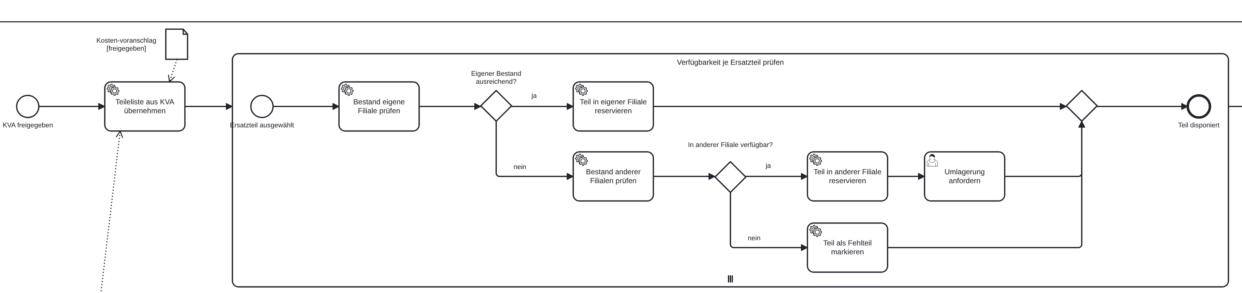
So lesen sich unsere BPMN-Diagramme
Pools und Lanes
Automatisierung als Aktivitätstyp
Pool = Unternehmen: Werkstattbetrieb (Mandant), Kunde mit eigenem Ablauf, Lieferant als Black Box. Lanes = Rollen: Service, Techniker, Werkstattleitung, Disposition.
Service Task = RepairFlow allein, Business Rule Task = Regel oder KI, Send/Receive = Nachricht, User Task = Mensch mit RepairFlow, Manual = außerhalb.
Nachrichtenflüsse und Daten
Ein Start, ein Ende, Linter sauber
Kommunikation mit Kunde und Lieferant nur als Nachrichtenfluss. Datenobjekte tragen Klassennamen mit Zustand, z. B. Reparaturauftrag [freigegeben].
Je Prozess ein Start- und ein Endereignis. Camunda-8-Anreicherung: Task-Definitionen, Subscriptions, Timer, FEEL-Bedingungen. Camunda-Linter: 0 Befunde.
Ausschnitt Prozess 05: paralleler Mehrfach-Teilprozess je Ersatzteil
RepairFlow · Fallstudie Systemanalyse · WWI25B4 Gruppe 1
8
Notes:
Vortragende(r): Maximilian
Regeln aus der Vorlesung: Pool = Unternehmen, Lane = Rolle, keine Lane für Software. Automatisierung zeigt der Aktivitätstyp. Der Kunde hat einen eigenen, nicht ausführbaren Ablauf (z. B. Foto aufnehmen, Anfrage senden, KVA freigeben), der Lieferant bleibt Black Box.

Slide 9
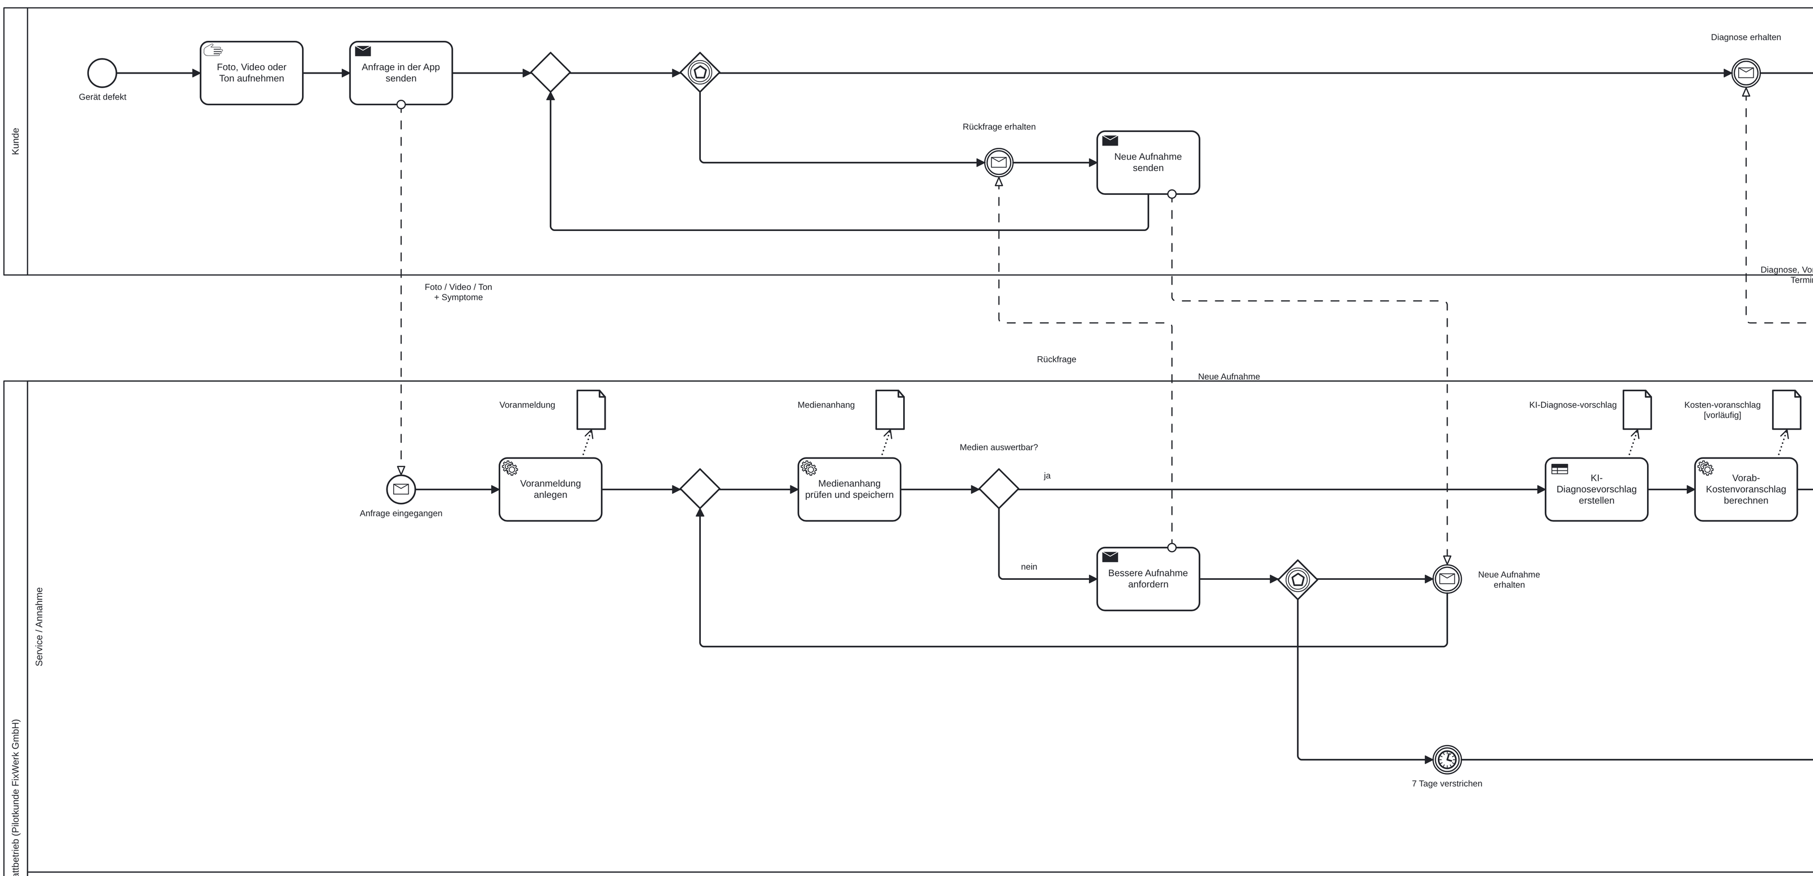
Prozess 01: KI-Sofortdiagnose und Voranmeldung
Ausschnitt Pool Kunde und Lane Service / Annahme: Aufnahme und Anfrage, Voranmeldung anlegen, Medienprüfung mit Rückfrage an den Kunden, KI-Diagnosevorschlag, Vorab-KVA
Kunde: Foto, Video oder Ton aufnehmen und in der App senden; RepairFlow legt daraus sofort die Voranmeldung an
Rückfrage bei nicht auswertbaren Medien: neue Aufnahme oder nach 7 Tagen verwerfen
KI-Diagnosevorschlag als Geschäftsregel-Aktivität, danach Vorab-KVA, Verfügbarkeitsprüfung und Terminvorschlag
Warten auf Bestätigung (Vorreservierung), Ablehnung oder 7-Tage-Timer (Voranmeldung verwerfen)
RepairFlow · Fallstudie Systemanalyse · WWI25B4 Gruppe 1
9
Notes:
Vortragende(r): Maximilian
Message-Start aus der App, Voranmeldung wird sofort angelegt, Medienprüfung mit Rückfrage (Antwort oder 7-Tage-Timer), KI als Business Rule Task, Vorab-KVA, Verfügbarkeit über alle Filialen, Terminvorschlag, ereignisbasiertes Gateway: Bestätigung, Ablehnung oder 7-Tage-Timer.

Slide 10
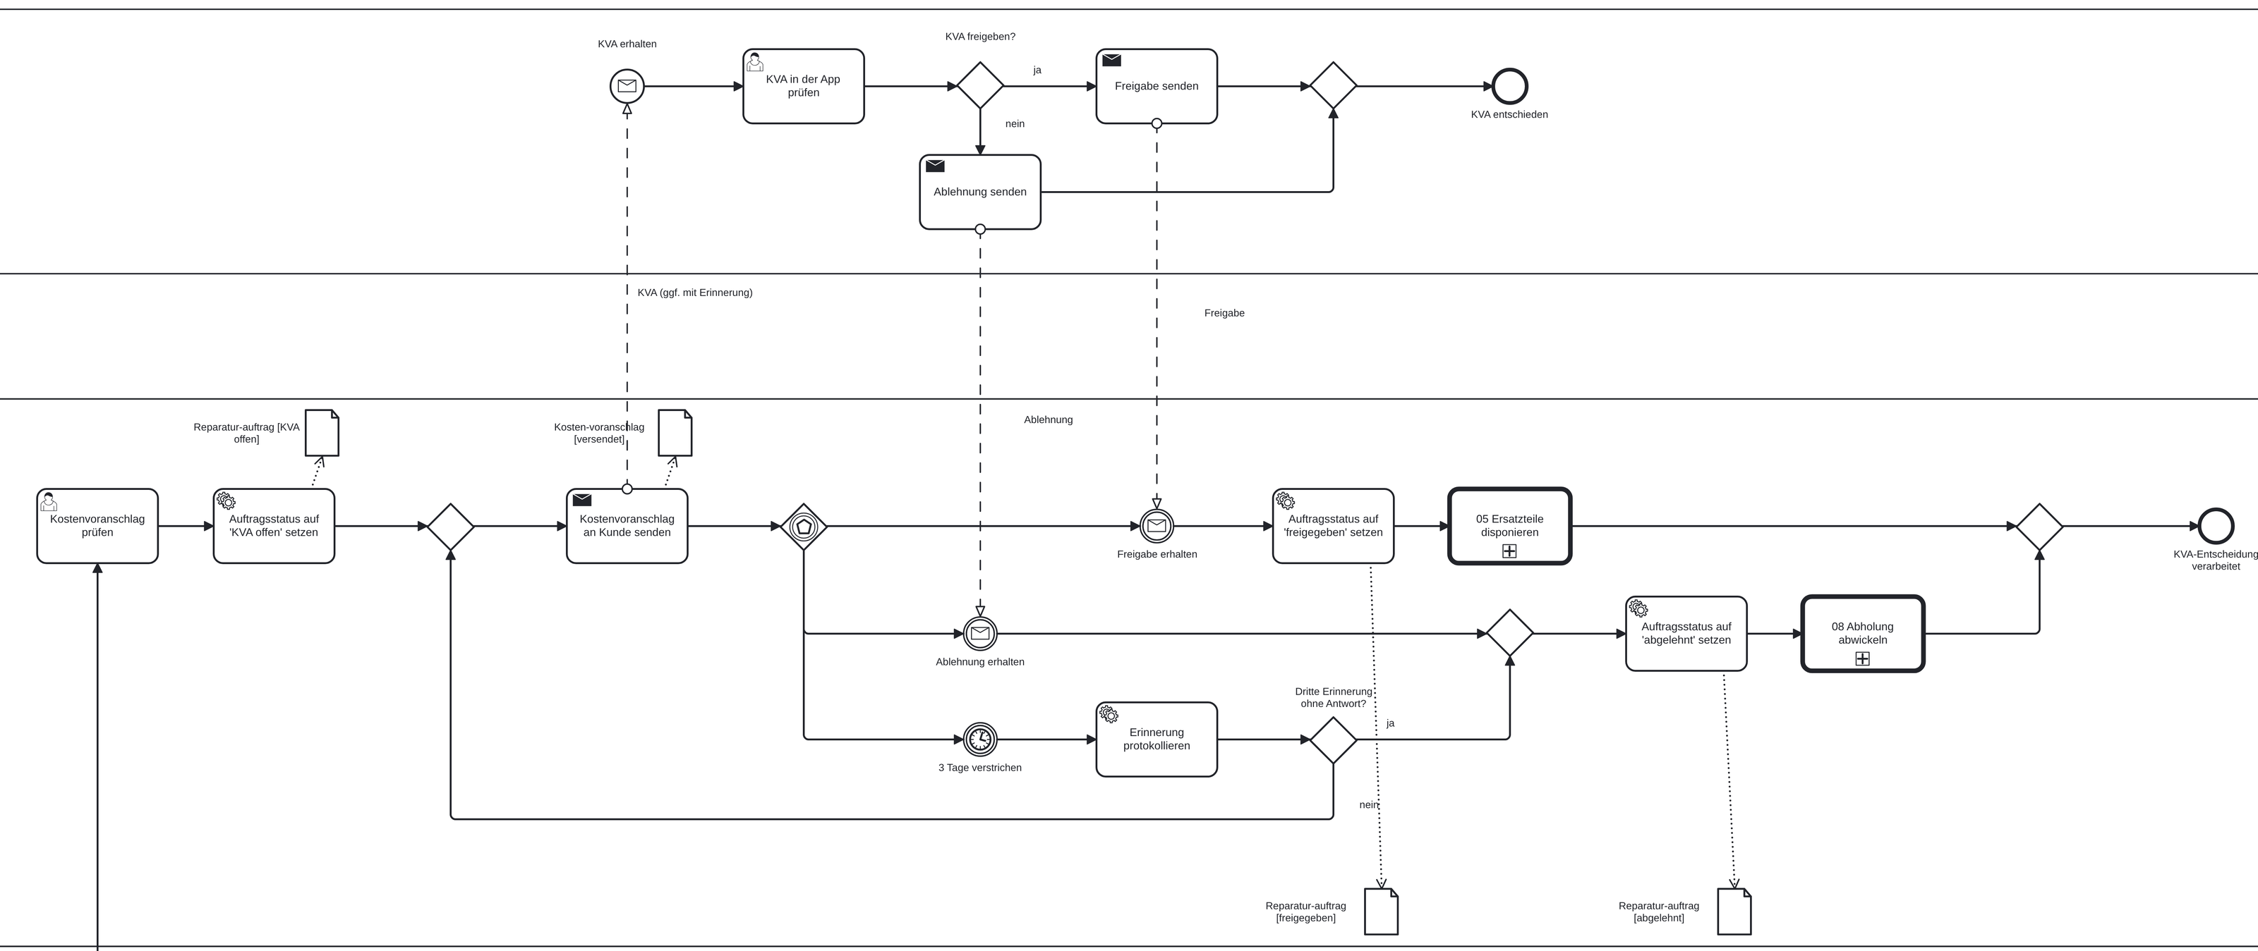
Prozess 04: Kostenvoranschlag und Kundenfreigabe
Ausschnitt Pool Kunde und Lane Service / Annahme: Kunde prüft und entscheidet, ereignisbasiertes Gateway mit Freigabe, Ablehnung und Timer, Erinnerungsschleife mit Ausstieg nach der dritten Erinnerung
Techniker erfasst Positionen, RepairFlow übernimmt Ersatzteilpreise und berechnet den KVA
Ereignisbasiertes Gateway: Freigabe erhalten, Ablehnung erhalten oder 3 Tage verstrichen (Erinnerung, höchstens dreimal)
Freigabe ruft Prozess 05 (Ersatzteile disponieren) auf; Ablehnung setzt den Auftrag auf „abgelehnt" und ruft Prozess 08 (Abholung mit Diagnosepauschale) auf
RepairFlow · Fallstudie Systemanalyse · WWI25B4 Gruppe 1
10
Notes:
Vortragende(r): Maximilian
Ereignisbasiertes Gateway: Freigabe, Ablehnung oder Timer. Die Erinnerung protokollieren und den KVA erneut senden; nach der dritten Erinnerung gilt der KVA als abgelehnt. Abgelehnte Aufträge gehen über Prozess 08 mit Diagnosepauschale zur Abholung.

Slide 11


KVA in 60 Sekunden: die KI-Sofortdiagnose
Aufnehmen
Erkennen
Kalkulieren
Reservieren
Termin
Kunde lädt Foto, Video oder Ton in der App hoch
KI-Dienst nennt Gerätetyp, Ursache und Ersatzteile
RepairFlow berechnet einen vorläufigen KVA
Verfügbarkeit in allen Filialen, Teile vorreserviert
Filiale und Termin vorgeschlagen, Kunde bestätigt
Heute machbar
Vision und Absicherung
Sichtbare Schäden per Bildanalyse: gebrochenes Display, gerissene Kette
Vorab-KVA aus Teilepreisen und Aufwandsrichtwerten
Verfügbarkeitsprüfung und Vorreservierung
Geräuschanalyse von E-Bike-Motoren, Aufwand aus Video
Vorschlag bleibt vorläufig, der Techniker bestätigt oder korrigiert
Medien nur mit Einwilligung, Löschung nach Abschluss
RepairFlow · Fallstudie Systemanalyse · WWI25B4 Gruppe 1
11
Notes:
Vortragende(r): Adrian
Rückmeldung des Dozenten: ein Gimmick, das uns abhebt, darf visionär sein. Heute machbar: sichtbare Schäden per Bildanalyse. Vision: Geräuschanalyse, Aufwandsschätzung aus Video. Deshalb: Vorschlag bleibt vorläufig, Techniker bestätigt.

Slide 12
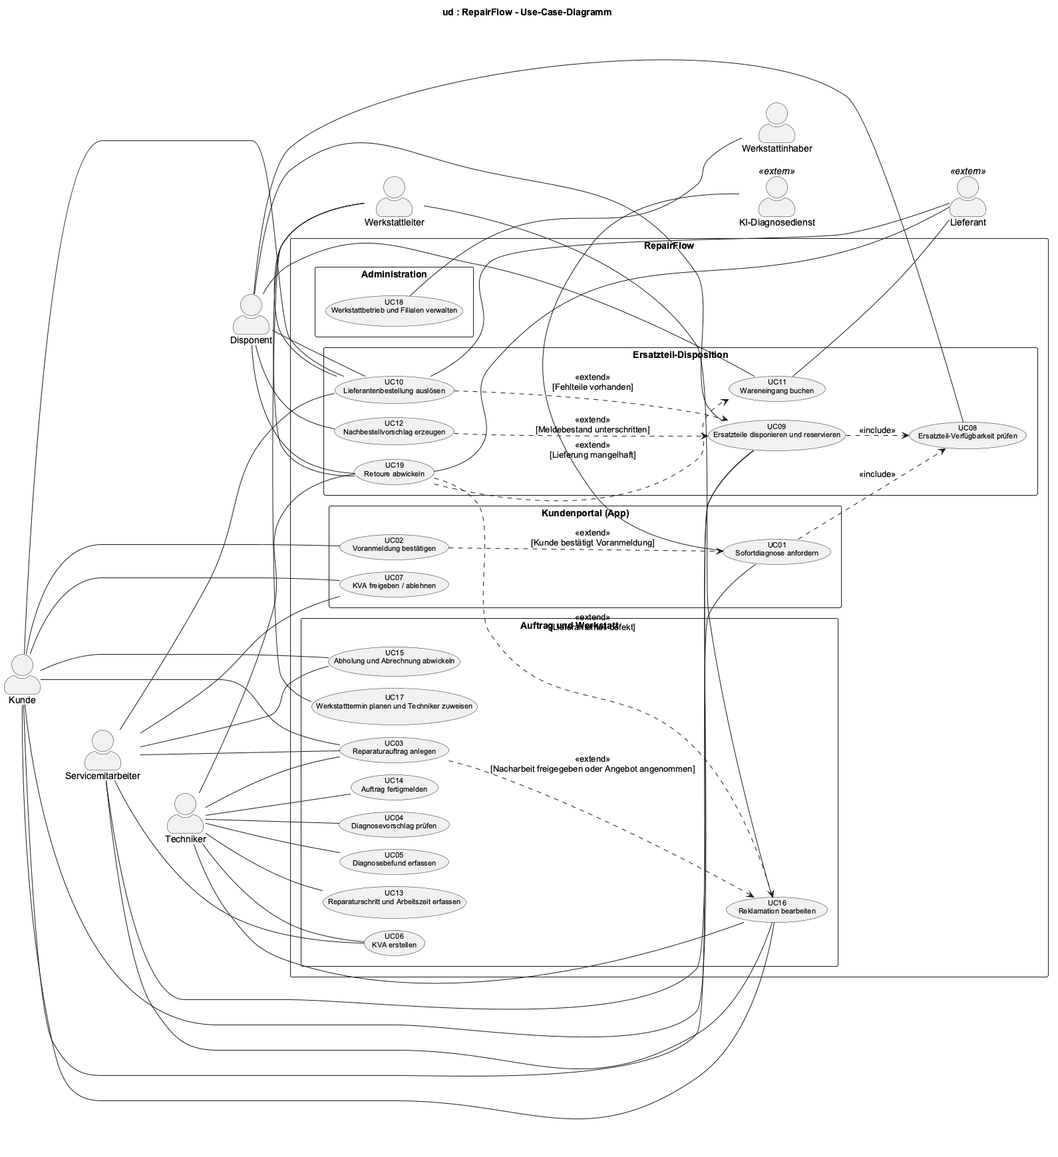
Use-Case-Diagramm: was RepairFlow leistet
19 Use Cases in vier Bereichen: Kundenportal, Auftrag und Werkstatt, Ersatzteil-Disposition, Administration
Primäre Akteure: Kunde, Servicemitarbeiter, Techniker, Disponent, Werkstattleiter, Werkstattinhaber
Sekundär und extern: Lieferant, KI-Diagnosedienst
«include» für Pflicht-Teilschritte, z. B. Ersatzteile disponieren → Ersatzteil-Verfügbarkeit prüfen
«extend» für bedingtes Verhalten, z. B. Voranmeldung bestätigen → Sofortdiagnose anfordern
RepairFlow · Fallstudie Systemanalyse · WWI25B4 Gruppe 1
12
Notes:
Vortragende(r): Kilian
19 Use Cases in vier Bereichen, acht Akteure (je Lane ein Akteur). include = immer, extend = bedingt.

Slide 13
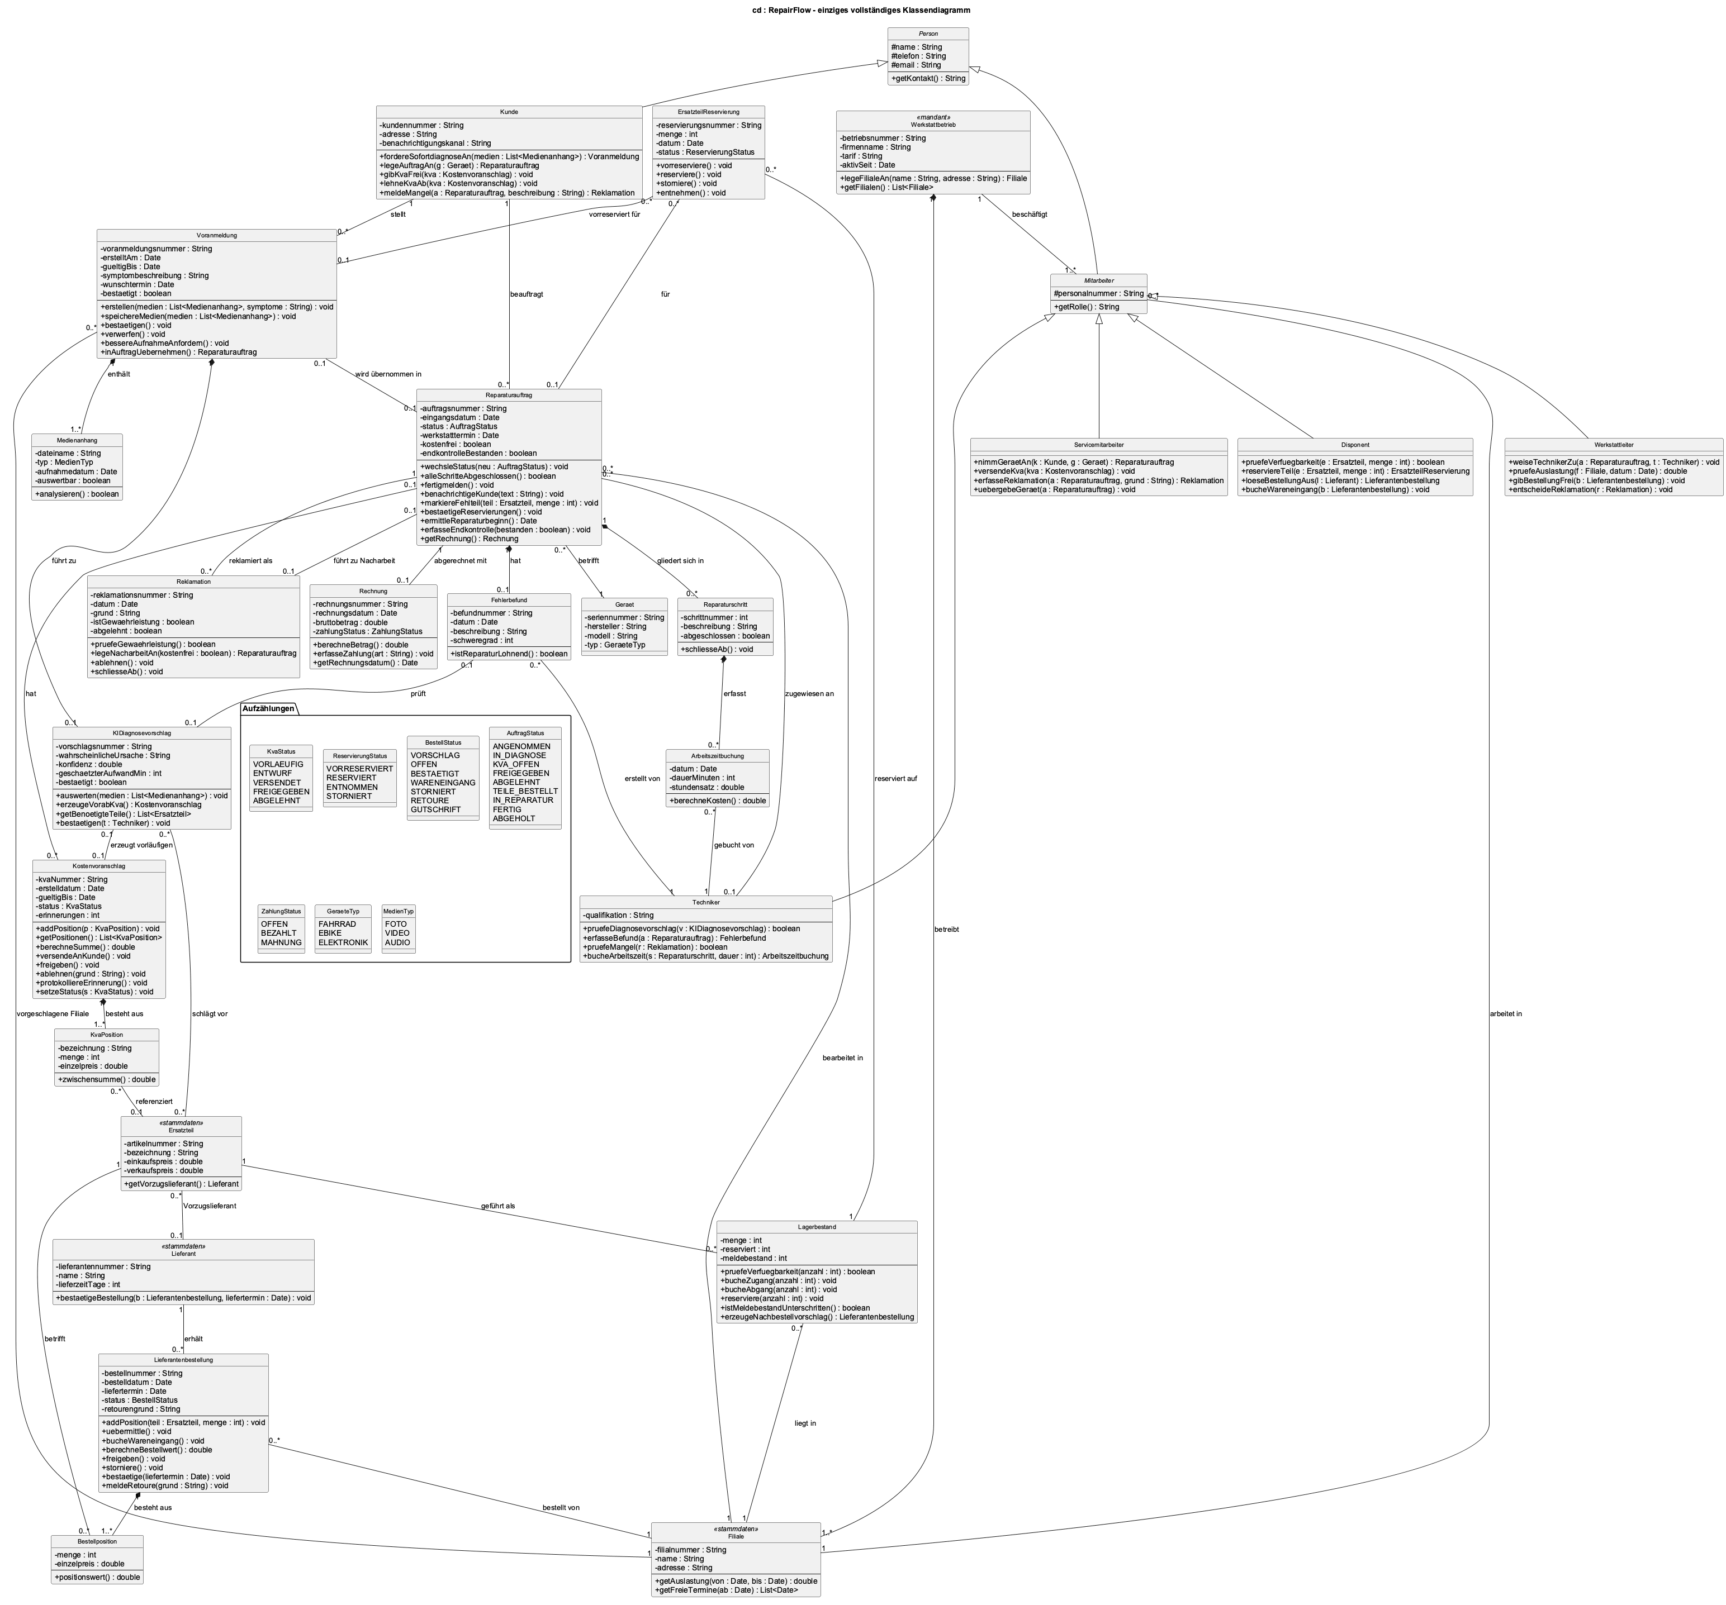
Klassendiagramm: ein vollständiges Modell
Reparaturauftrag als Aggregatwurzel: Befund und Reparaturschritte sind Kompositionen; KVA und Gerät sind nur zugeordnet (Vorab-KVA entsteht vor dem Auftrag)
Lagerbestand als eigene Klasse zwischen Ersatzteil und Filiale: nur so geht filialübergreifende Verfügbarkeit
ErsatzteilReservierung mit eigenem Lebenszyklus: vorreserviert, reserviert, entnommen, storniert
Werkstattbetrieb als Mandant; Rollen Servicemitarbeiter, Techniker, Disponent, Werkstattleiter als Unterklassen von Mitarbeiter – wie die vier Lanes im BPMN
Voranmeldung, Medienanhang, KIDiagnosevorschlag tragen die Sofortdiagnose
Ein vollständiges Diagramm mit 27 Klassen (Anhang C der Dokumentation)
RepairFlow · Fallstudie Systemanalyse · WWI25B4 Gruppe 1
13
Notes:
Vortragende(r): Kilian
Entwurfsentscheidungen: Reparaturauftrag als Aggregatwurzel, Lagerbestand je Filiale, Reservierung als eigene Klasse, Werkstattbetrieb als Mandant, Rollen als Unterklassen von Mitarbeiter, drei KI-Klassen.

Slide 14
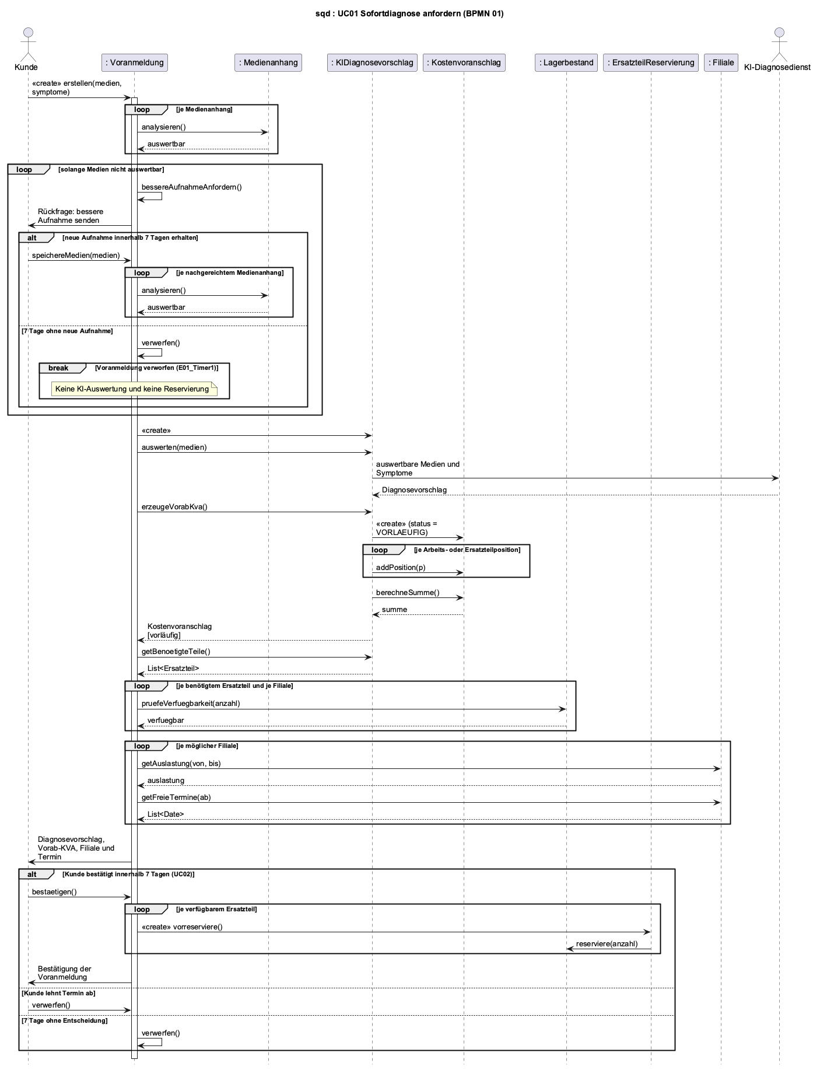
Sequenzdiagramm SD1: Sofortdiagnose anfordern
Medienqualität prüfen; nur auswertbare Medien an den KI-Dienst senden
Rückfrage mit Nachreichung; nach 7 Tagen ohne neue Aufnahme abbrechen
loop je Ersatzteil und Filiale über Lagerbestand
Bestätigung → verfügbare Teile vorreservieren; Ablehnung oder 7-Tage-Timer → verwerfen
Klassenbotschaften verwenden Operationen des Klassendiagramms
RepairFlow · Fallstudie Systemanalyse · WWI25B4 Gruppe 1
14
Notes:
Vortragende(r): Kilian
BPMN 01: Medien nachreichen oder nach sieben Tagen verwerfen; KI erst nach Medienprüfung. Bestätigung, Terminablehnung und Timeout getrennt. Klassenbotschaften sind Operationen.

Slide 15
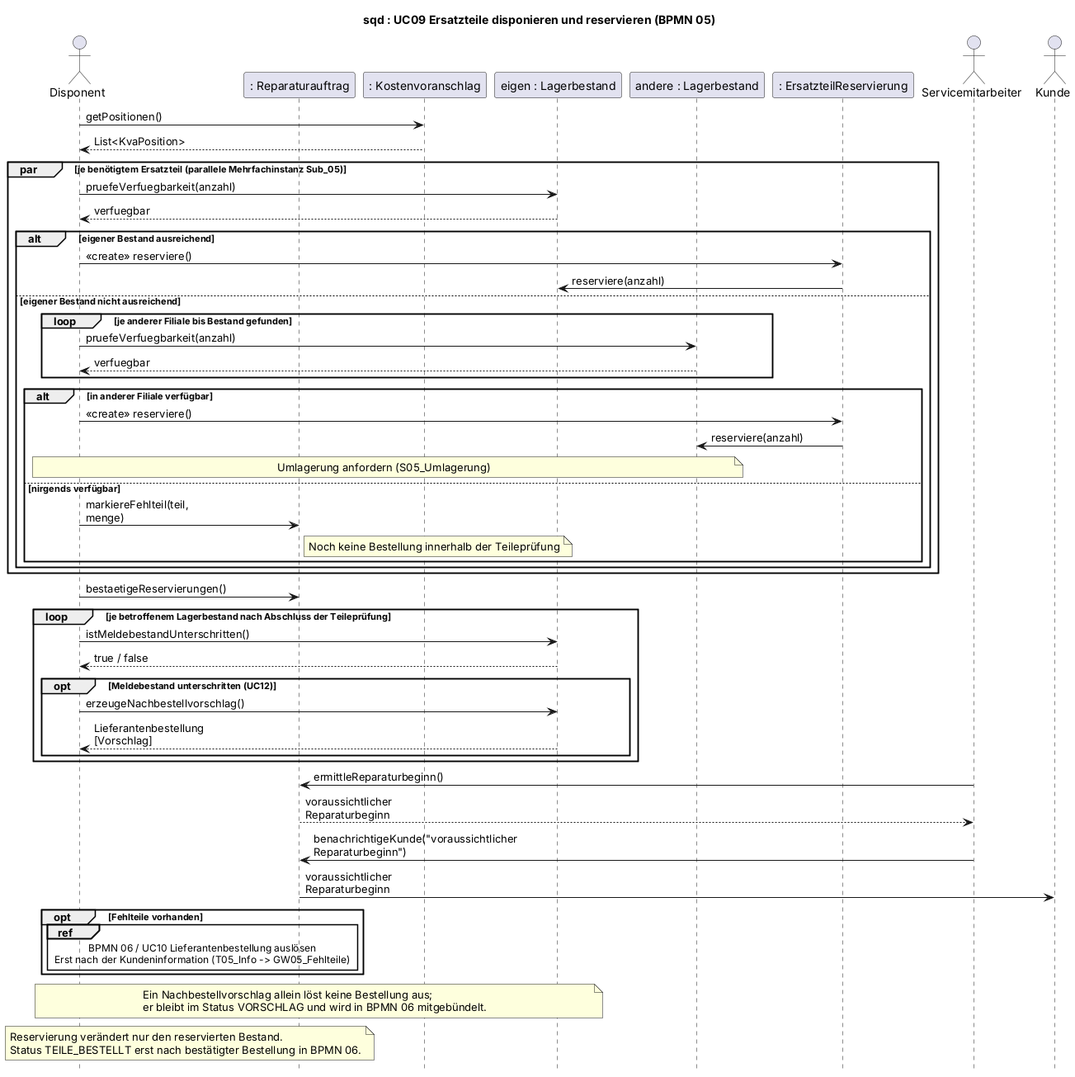
Sequenzdiagramm SD3: Ersatzteile disponieren
Erst der eigene Lagerbestand, dann loop über die anderen Filialen
Je Teil: lokal reservieren, Umlagerung oder Fehlteil markieren; parallele Teileprüfung
Danach Reservierungen bestätigen und Meldebestand prüfen (UC12)
Kunde über Reparaturbeginn informieren; danach Bestellung nur bei Fehlteilen (UC10)
RepairFlow · Fallstudie Systemanalyse · WWI25B4 Gruppe 1
15
Notes:
Vortragende(r): Jakob
BPMN 05: parallele Teileprüfung; Fehlteile zunächst markieren. Reservierungen bestätigen, Meldebestand prüfen, Kunde informieren, erst danach bestellen.

Slide 16



Vorgehen und Projektmanagement
Themenwahl
Konzept + Feedback
Prozessanalyse
BPMN
OOA (UML)
Doku + Präsentation
Rollen
Zusammenarbeit
Meilensteine
Projektleitung Nina (Stellvertretung und Backups David), Product Owner Adrian, Scrum Master und UML Kilian, BPMN Maximilian, Qualität Jakob.
Scrum im Takt der vier Gruppentermine, Trello-Board mit einer Liste je Termin und einer Karte je Person und Aufgabe, Prüfung jedes Diagramms im Zweierteam, GitHub mit Branches, Pull Requests und Review.
02.09. alle Diagramme erstellt, Prüfung im Zweierteam verteilt, 05.10. Korrekturen und Sequenzdiagramme, 15.10. Modelle, Doku und Folien fertig, 22.10. Generalprobe, 27.10. Präsentation, 13.11. Abgabe.
RepairFlow · Fallstudie Systemanalyse · WWI25B4 Gruppe 1
16
Notes:
Vortragende(r): David
Scrum im Takt der Gruppentermine: Review, Retrospektive und Planning je Termin. Jede Änderung über Branch, Pull Request und Review; Merge durch Jakob als Qualitätsmanager. Abstimmung über WhatsApp, Dateien nur über GitHub.

Slide 17



Herausforderungen und was wir gelernt haben
Perspektive klären
Drei Modelle, ein Vokabular
Werkstatt oder Softwareanbieter? Die Rückfrage des Dozenten hat uns zur klaren Entscheidung gezwungen: Solution Provider, FixWerk als Pilotkunde. Prozesse blieben, Texte und Klassenmodell zogen nach.
Datenobjekte, Klassen, Lebenslinien und Statuswerte müssen wortgleich sein. Gemeinsame Namensregeln und ein Abgleich nach jeder Änderung (QA-Checkliste) halten die Modelle zusammen.
Engine-ready statt Fehlerliste
Vision mit Absicherung
Der Camunda Modeler meldet für Camunda 8 fehlende technische Details als Fehler. Wir haben die Diagramme angereichert, bis der Camunda-Linter (Regeln des Problems-Panels) keine Befunde mehr meldete.
Die KI-Sofortdiagnose soll beeindrucken, aber glaubwürdig bleiben: klare Trennung von heute Machbarem und Vision, Vorschlag bleibt vorläufig.
RepairFlow · Fallstudie Systemanalyse · WWI25B4 Gruppe 1
17
Notes:
Vortragende(r): Jakob
Beispiel für die Konsistenzprüfung: Nach den Korrekturen an Prozess 07 (E-19) musste SD4 nachgezogen werden. Prüfrunden: Gesamtprüfung am 26.09., Komplettcheck am 05.10. mit 39 Befunden, QA-Checkliste mit Q1 bis Q8.

Slide 18
Fazit und Ausblick
10
19
27
6
BPMN-Kollaborationsdiagramme, 131 Aktivitäten
Use Cases, 8 Akteure
Klassen, 36 Assoziationen
Sequenzdiagramme + Zustandsdiagramm
RepairFlow löst den Medienbruch aus Papier, Excel und Telefon und macht den Reparaturauftrag zum zentralen Zustandsautomaten.
Der fachliche Mehrwert liegt in der filialübergreifenden Disposition und in der KI-Sofortdiagnose, die dem Kunden Klarheit gibt, bevor er die Werkstatt betritt.
Ausblick: Predictive Disposition (Bedarfsprognose je Filiale und Saison), Techniker-Copilot und digitale Geräteakte.
RepairFlow · Fallstudie Systemanalyse · WWI25B4 Gruppe 1
18
Notes:
Vortragende(r): Nina
Kennzahlen kurz nennen, dann die zwei Kernaussagen. Der Ausblick ist Vision, nicht modelliert.

Slide 19
Vielen Dank
Fragen?
Gruppe 1 · WWI25B4 · RepairFlow
RepairFlow · Fallstudie Systemanalyse · WWI25B4 Gruppe 1
19
Notes:
Vortragende(r): Nina

Slide 20
Anhang: Beiträge der Vortragenden
Vortragende(r) | Folien | Verantworteter Beitrag
Nina Sattler | 1–2, 18–19 | Einleitung und Agenda, Fazit und Ausblick, Moderation der Fragerunde; Projektleitung
David Leismann | 3, 16 | Ausgangslage und Problem; Vorgehen und Projektmanagement; stellvertretende Projektleitung, Backups
Adrian Wenzler | 4–6, 11 | Startup und Markt, Zustandsautomat, KI-Sofortdiagnose; Product Owner
Maximilian Ewald | 7–10 | Geschäftsprozessmodell: Prozesslandkarte, Konventionen, Prozesse 01 und 04; BPMN-Modellierung im Camunda Modeler
Kilian Platter | 12–14 | Use-Case-Diagramm, Klassendiagramm, Sequenzdiagramm SD1; UML-Modellierung in Visual Paradigm, Scrum Master
Jakob Schwan | 15, 17 | Sequenzdiagramm SD3, Herausforderungen; Qualitätssicherung und Konsistenz
Zuordnung nach der Rollenverteilung vom Gruppentermin 02.09.2026.
RepairFlow · Fallstudie Systemanalyse · WWI25B4 Gruppe 1
20
Notes:
Vortragende(r): -
Pflichtangabe für den PDF-Export laut Ablauf: welche/r Vortragende welchen Beitrag verantwortet.

